Slide 1
Identyfikacja i modelowanie statystyczne
Temat 3 – Empirical Mode Decomposition (EMD)
259360 Paulina Graczyk
259005 Mateusz Sabuk
248418 Patryk Karnasiewicz
259550 Hubert Kowalczyk

Slide 2
Podejścia
„As yesterday”
LSTM
EMD + LSTM
LSTM + residual error

Slide 3
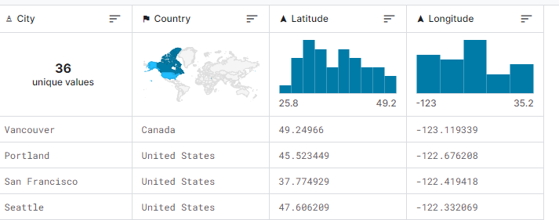
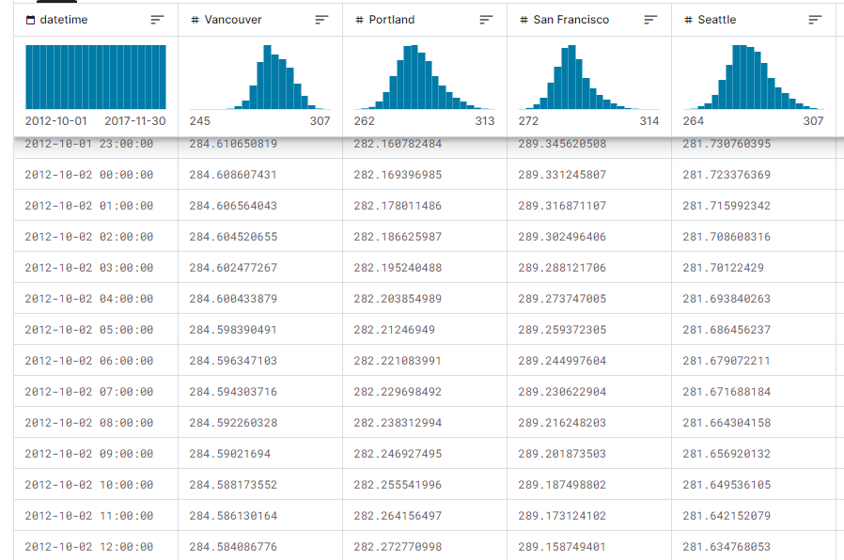
Wykorzystywany zbiór danych
Historical Hourly Weather Data 2012-2017
36 miast zlokalizowanych w Ameryce Północnej
Powierzchnia (szerokość, długość)
Wilgotność powietrza
Ciśnienie
Temperatura
Słowny opis pogody
Kierunek wiatru
Prędkość wiatru

Slide 4
Podejście I „As yesterday”

Slide 5

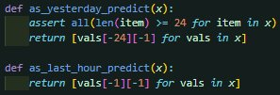
Schemat blokowy

Slide 6
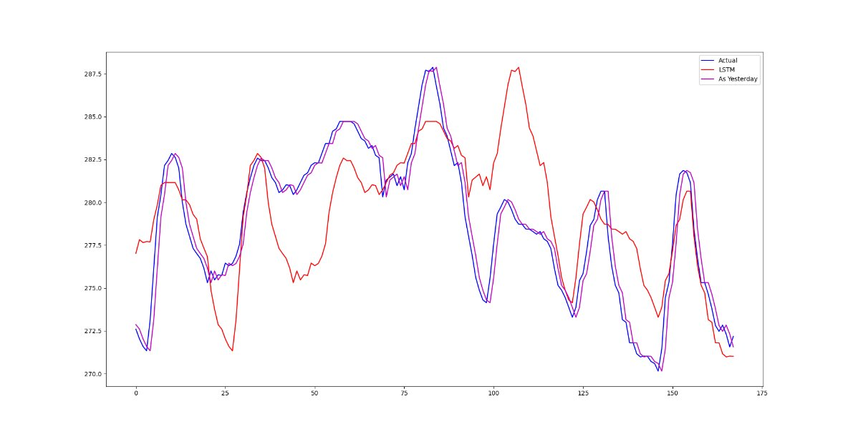

Slide 7
Podejście Ii lstm

Slide 8
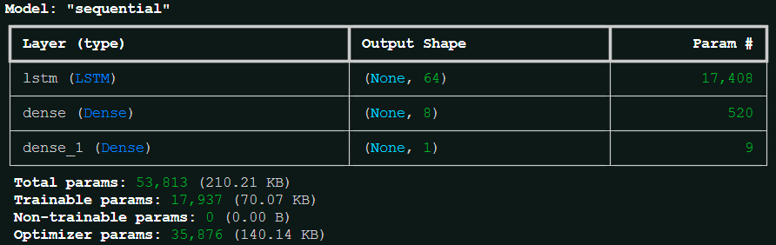
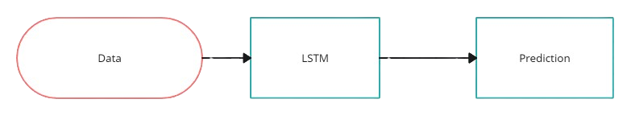
Schemat blokowy

Slide 9
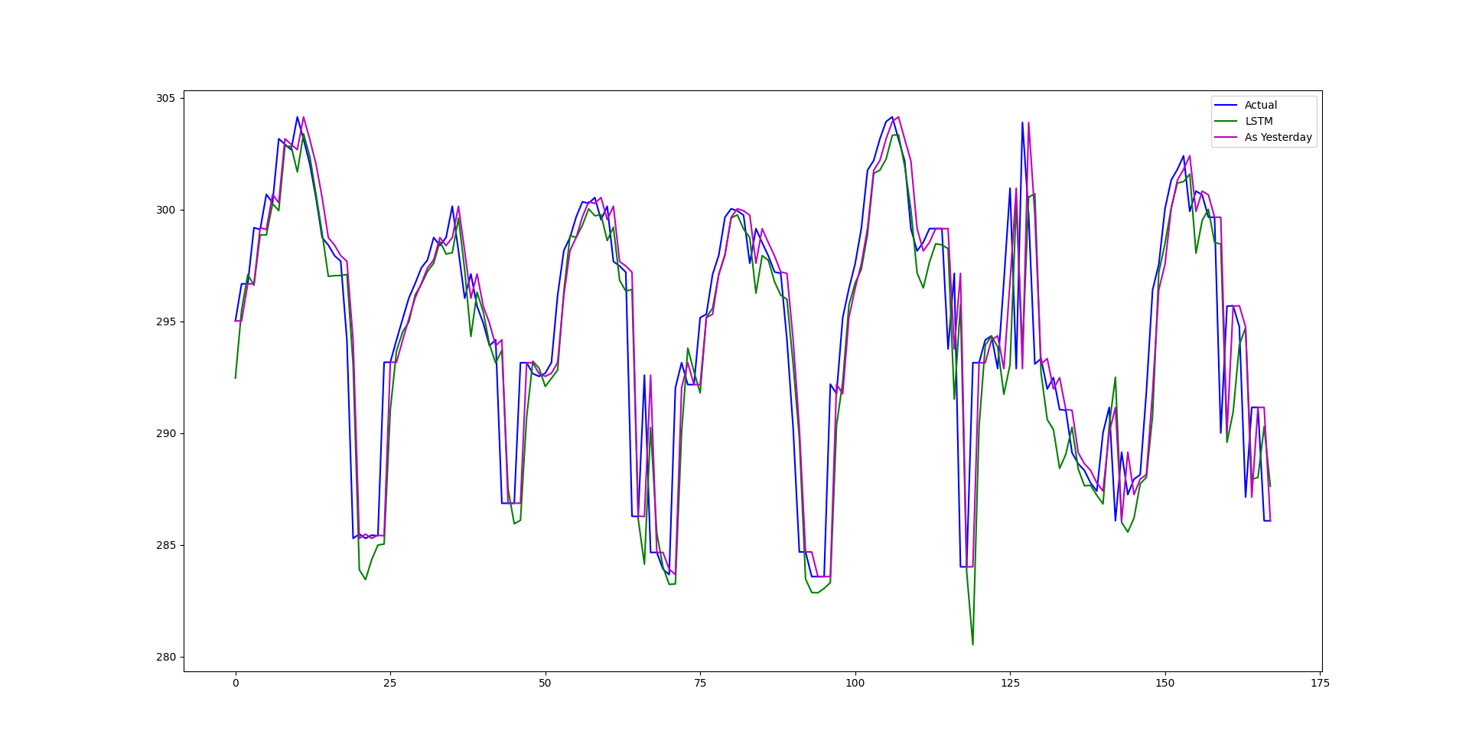

5h danych

Slide 10
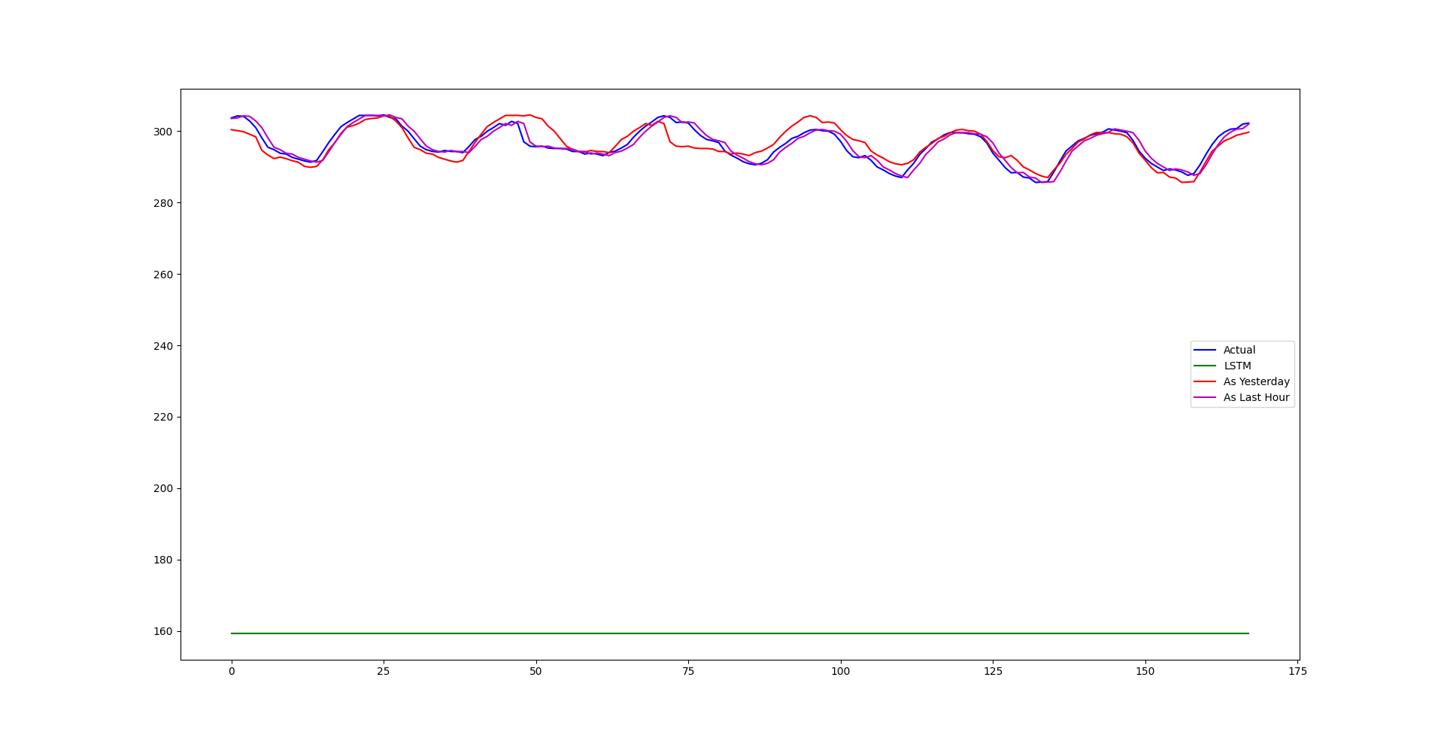

1 miasto

Slide 11
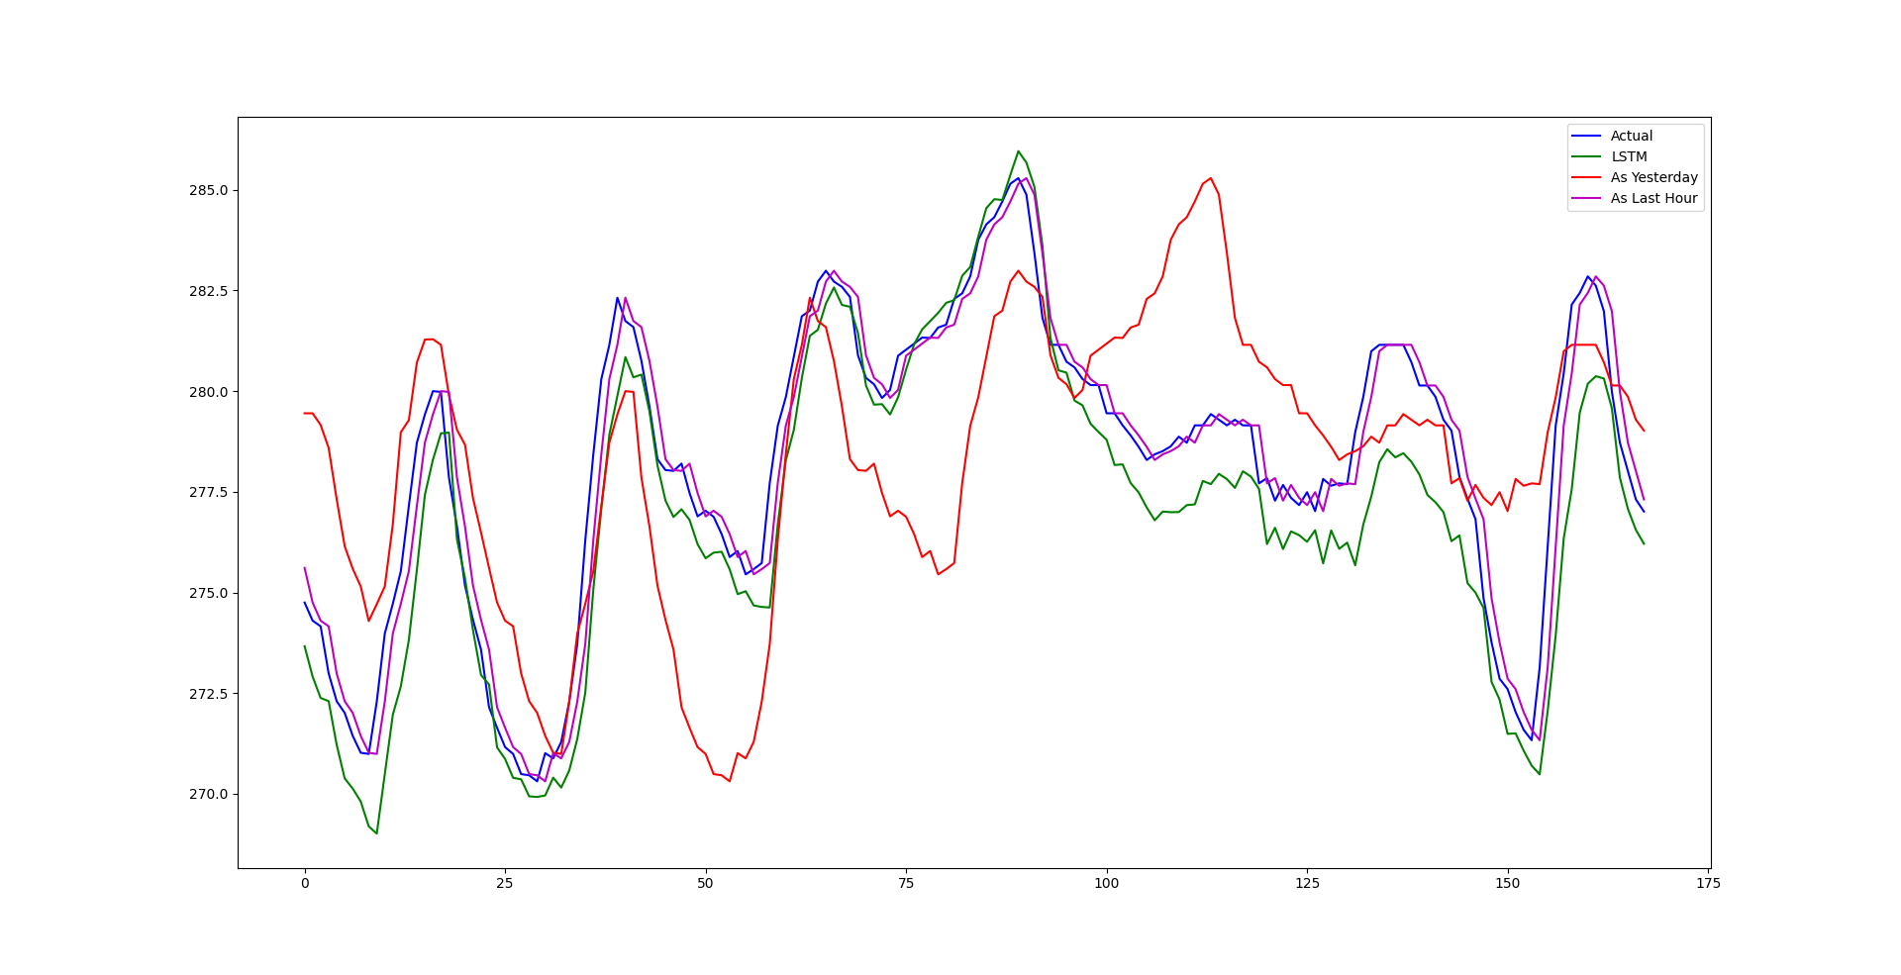

2 miasta

Slide 12
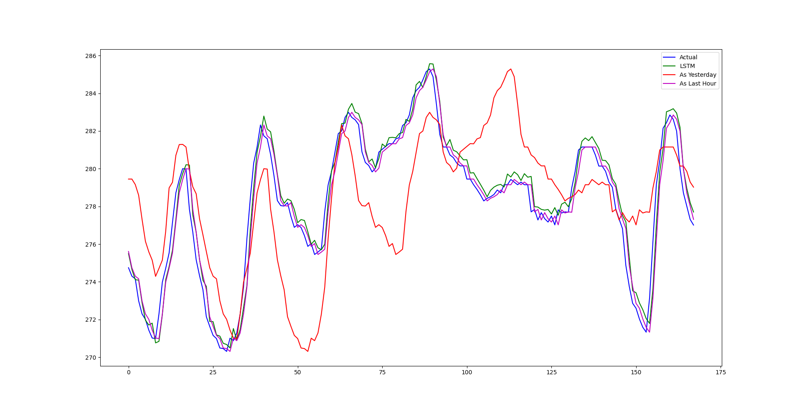

Wszystkie miasta

Slide 13
Podejście Iii EMD + LSTM

Slide 14
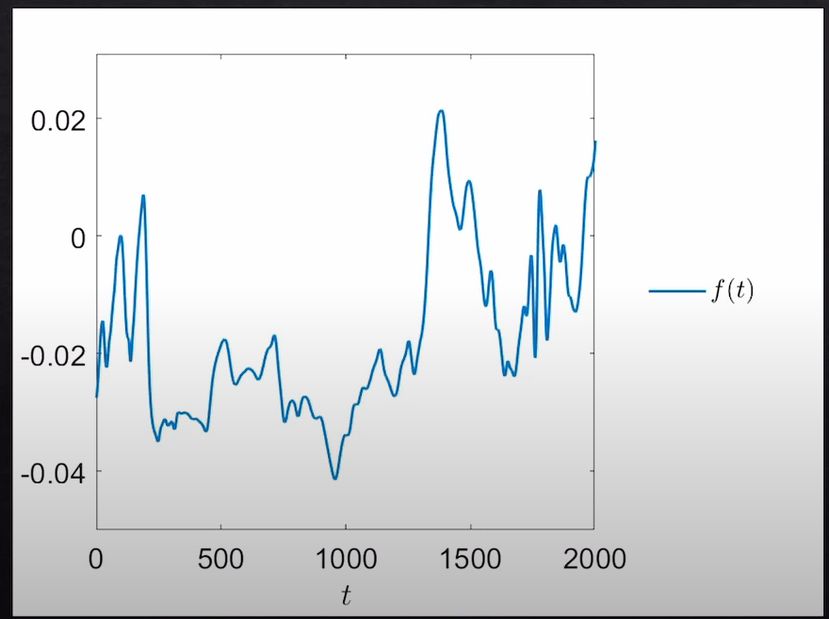
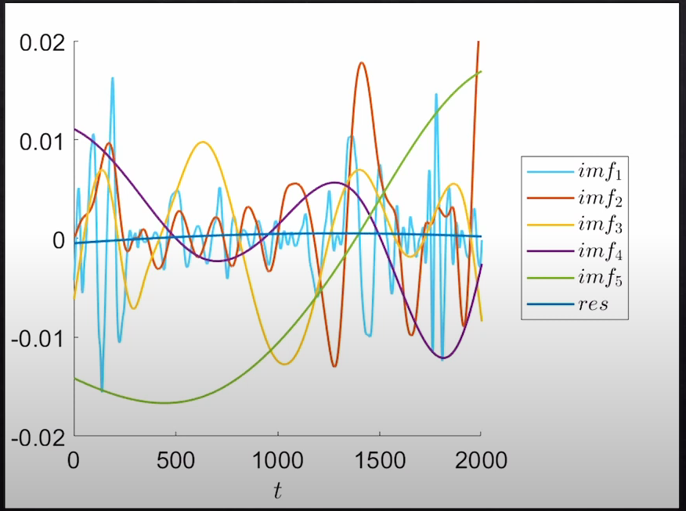
Idea działania algorytmu emd

Slide 15
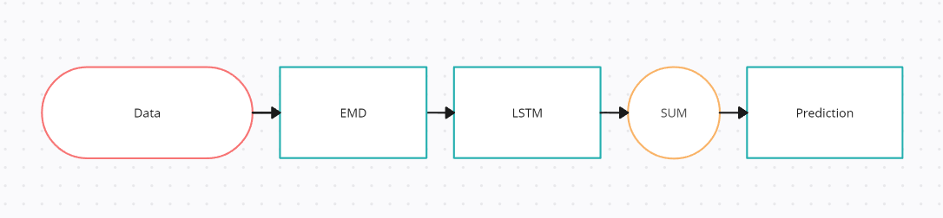
Schemat blokowy

Slide 16
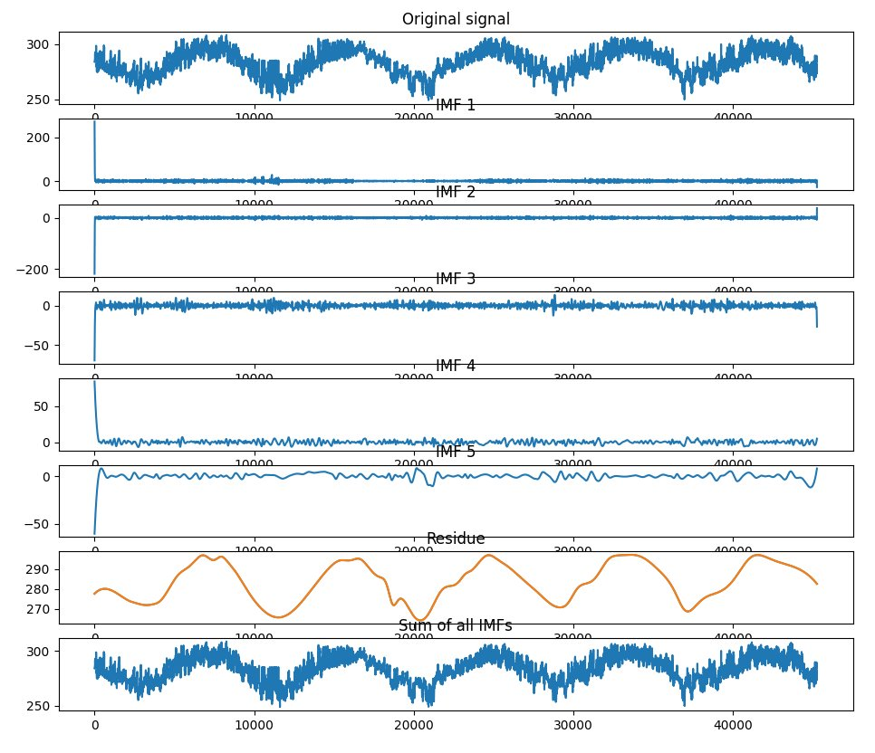

Slide 17
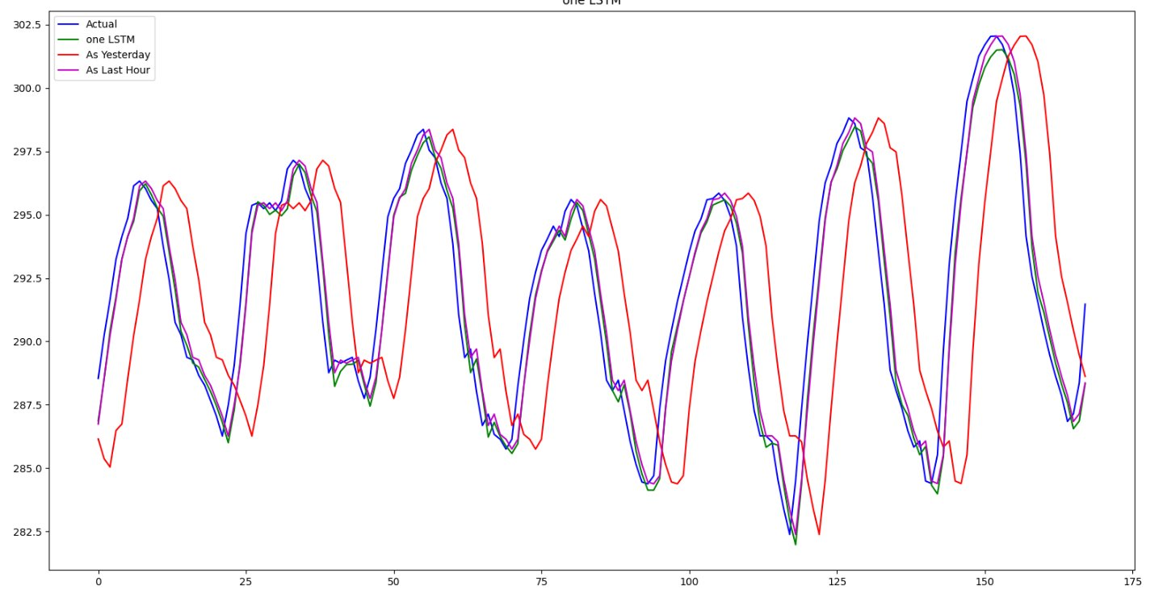

Predykcja na podstawie wartości samej Temperatury

Slide 18
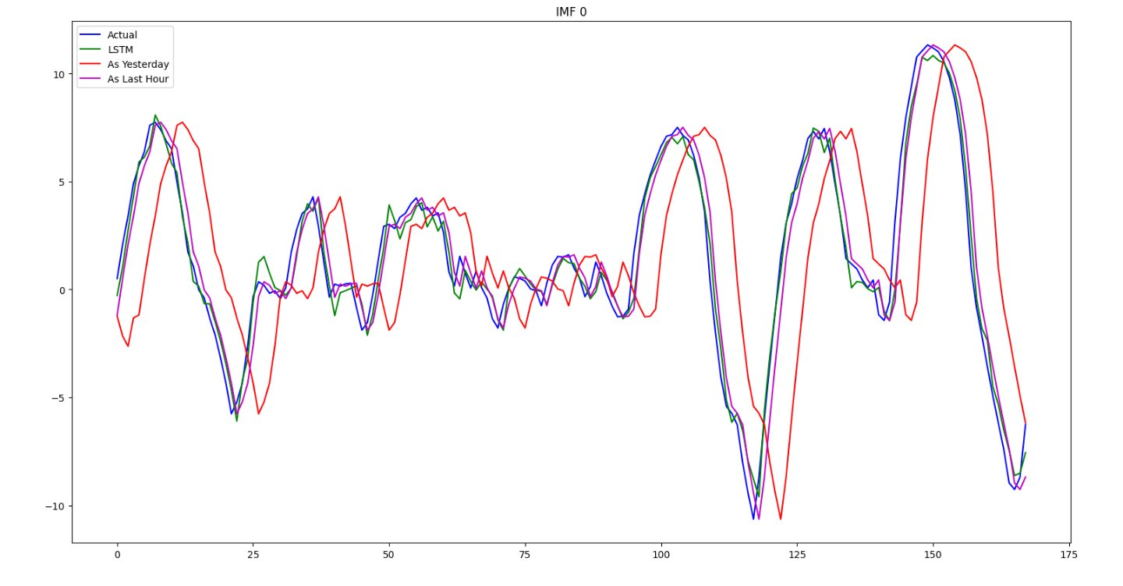

Wyniki

Slide 19
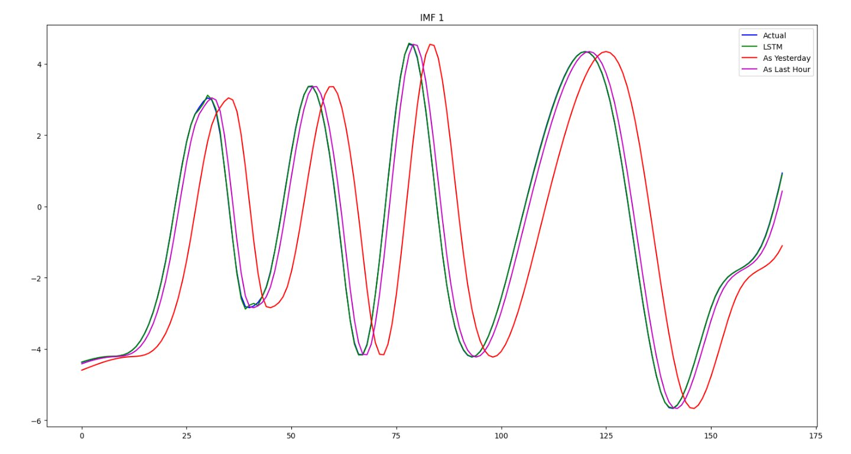

Wyniki

Slide 20
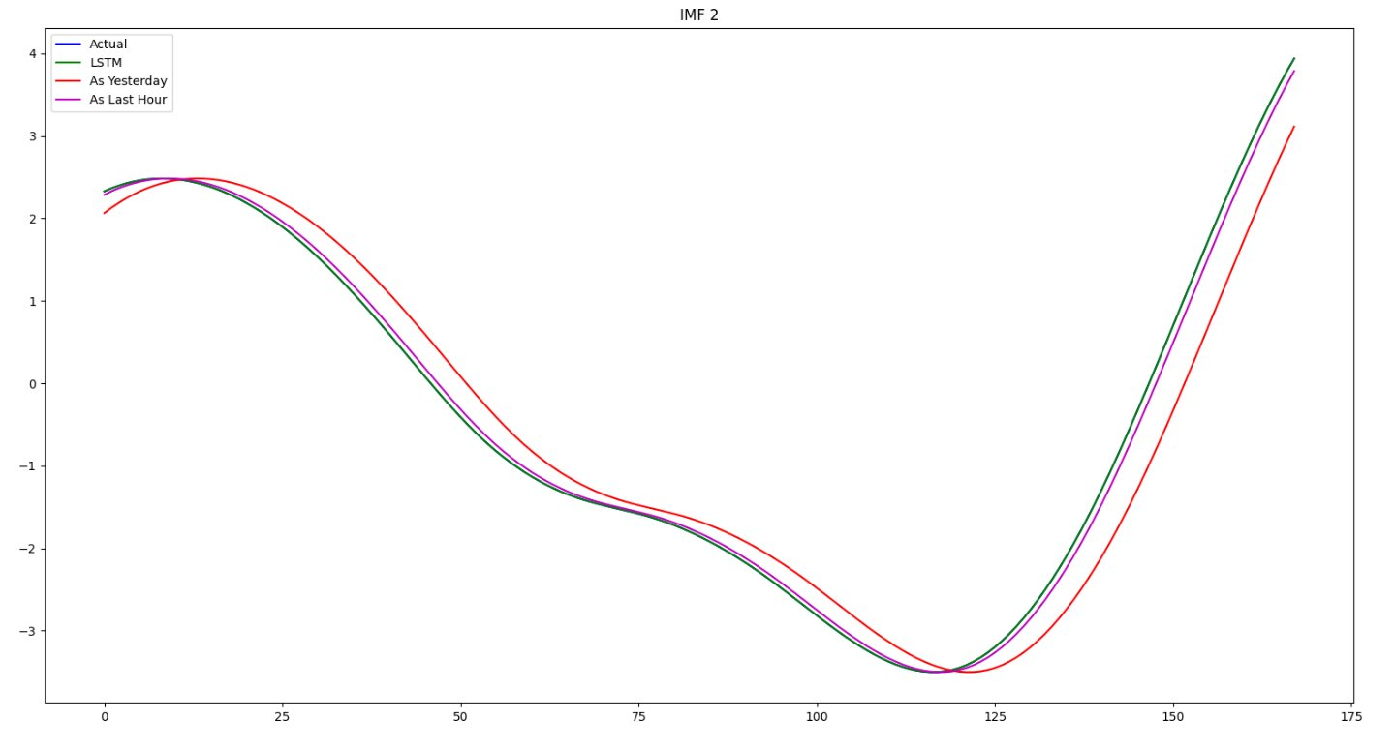

Wyniki

Slide 21
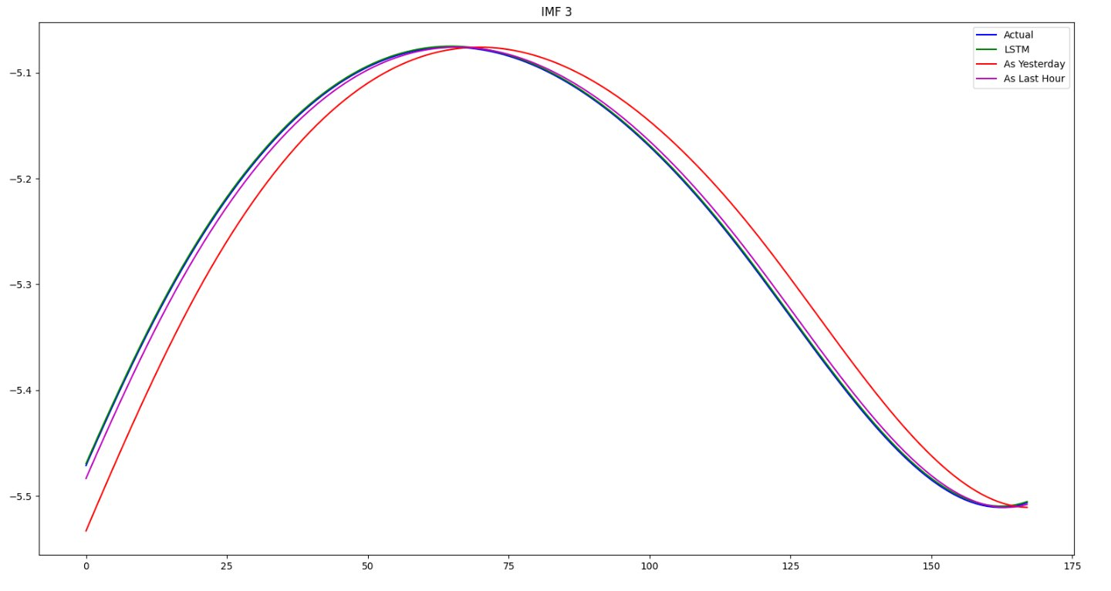

Wyniki

Slide 22
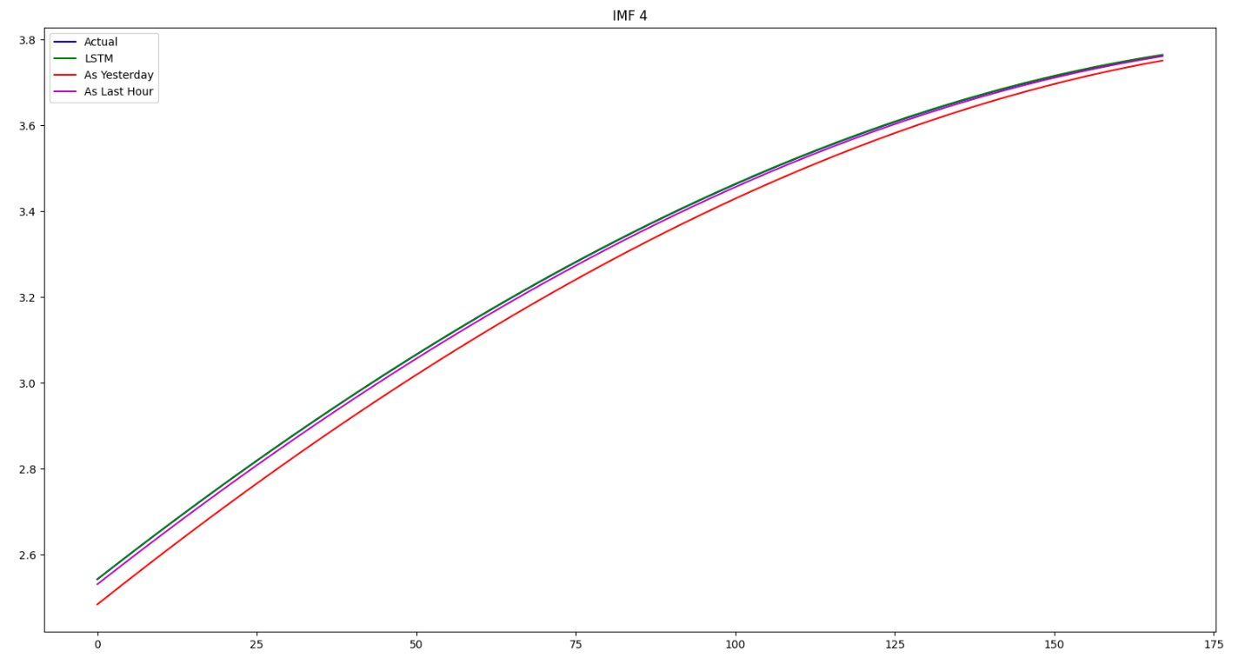

Wyniki

Slide 23
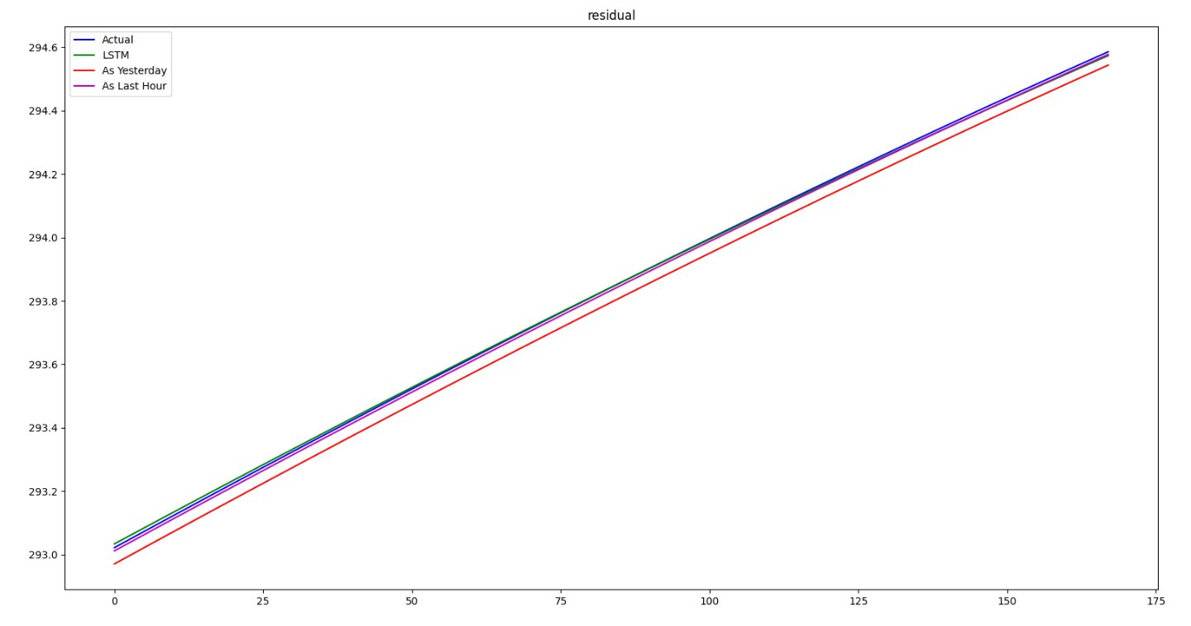

Wyniki

Slide 24
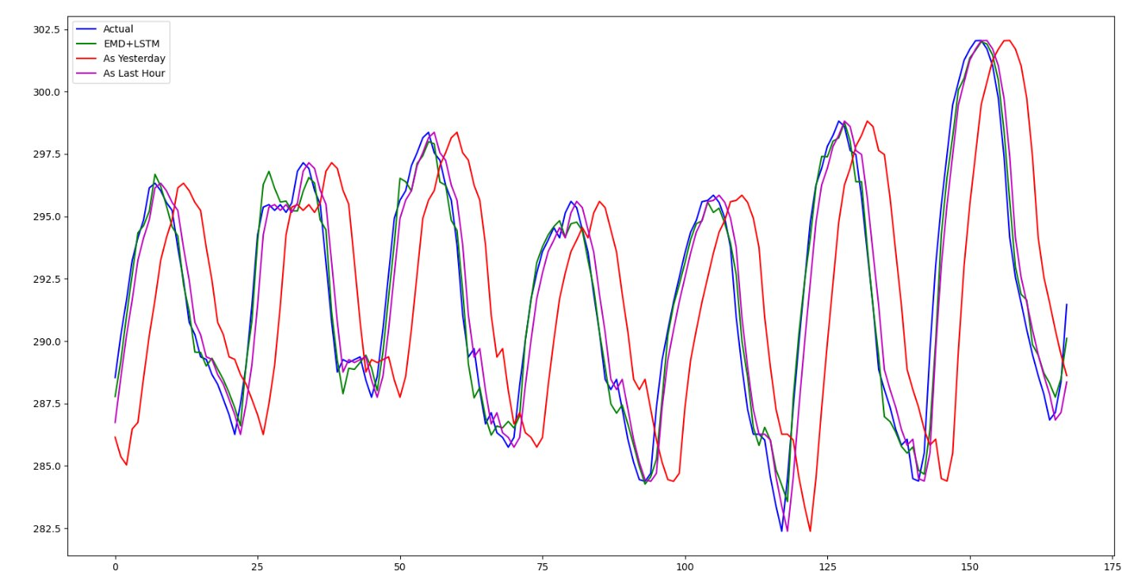

Wyniki

Slide 25
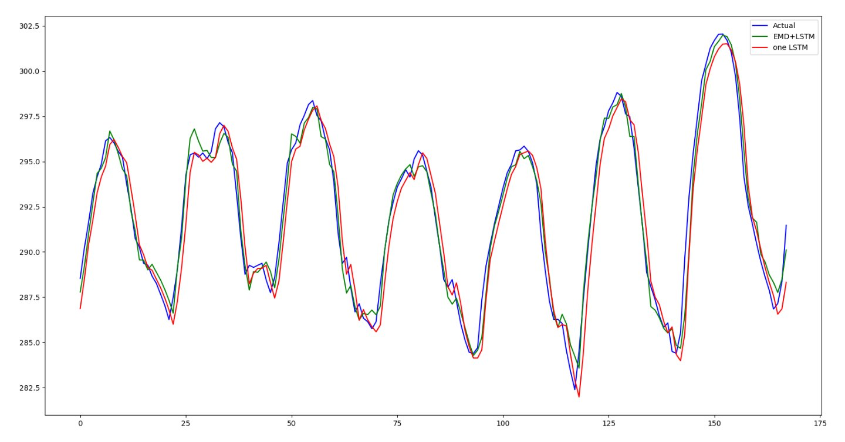

Wyniki

Slide 26
Podejście IV EMD + SPEARMAN + LSTM

Slide 27

Schemat blokowy

Slide 28
Podejście IV LSTM + residual error EMD-like residual LSTM

Slide 29
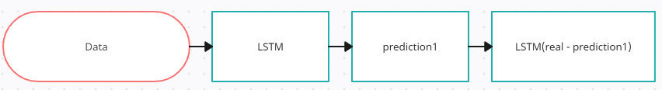
Schemat blokowy

Slide 30
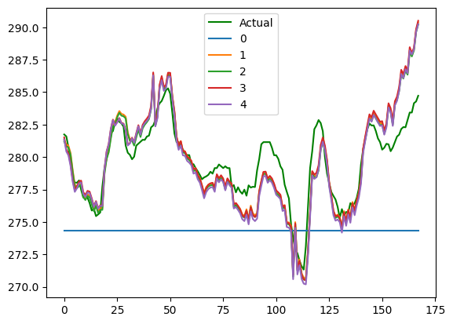

5 składowych lstm
10 epochów
Learning rate 0.0001
Dane z 2 miast
Czas trenowania ok. 12 min

Slide 31
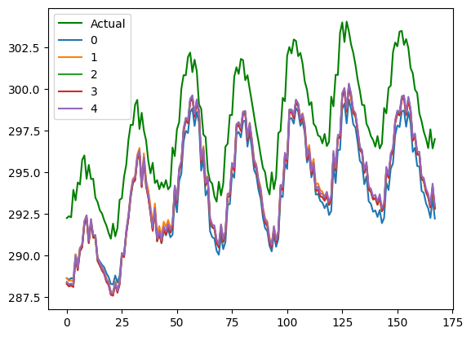

5 składowych lstm
10 epochów
Learning rate 0.0001
Dane z 5 miast
Czas trenowania ok. 30 min

Slide 32
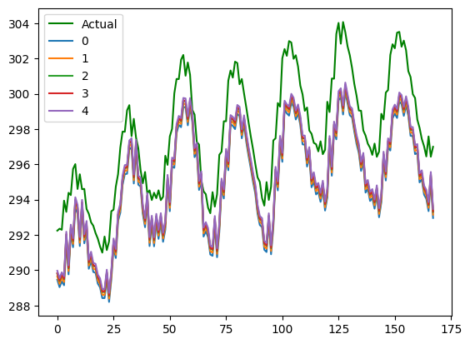

5 składowych lstm
5 epochów
Learning rate 0.001
Dane z 5 miast
Czas trenowania ok. 17 min

Slide 33
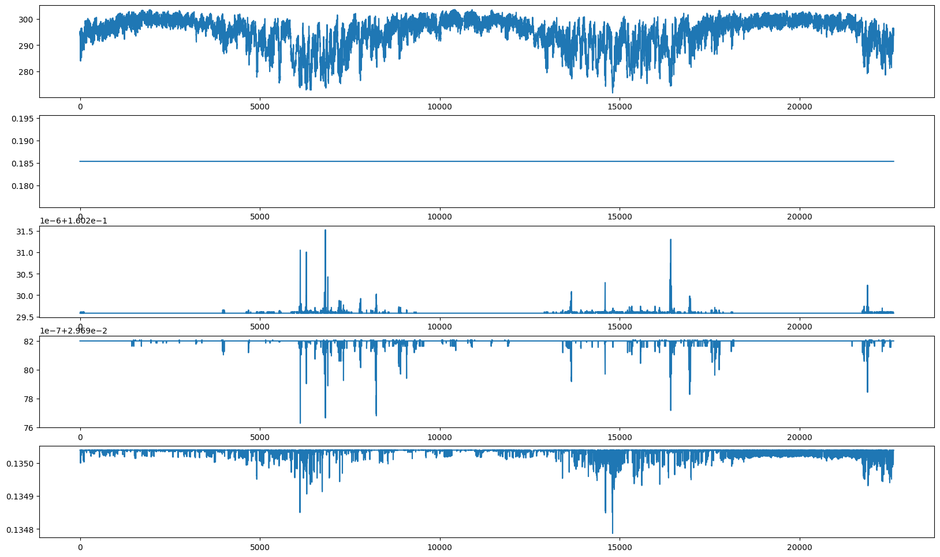

Slide 34
Źródła
https://samanemami.medium.com/what-is-empirical-mode-decomposition-3ec89115db6b
https://github.com/FateMurphy/CEEMDAN_LSTM
https://www.kaggle.com/code/xylarwardhan/historical-weather-data-temperature-prediction/notebook

